Slide 1
ПРЕЗЕНТАЦИЯ К РАССКАЗУ К.Д.УШИНСКОГО ПЕТУШОК С СЕМЬЕЙ
Авторы:
Судакова Т.М.
Бондаренко Е.А.
Новосибирск 2023

Slide 2
Константин Дмитриевич Ушинский

Slide 3
Константин Дмитриевич Ушинский жил почти 200 лет назад, когда было очень мало школ и детских книг.
Сегодня мы с вами познакомимся с одним из рассказов Константина Дмитриевича.
Отгадайте о ком пойдет речь в рассказе.

Slide 4
Любит петь и драться И в пыли купаться, Носит красный гребешок Забияка…

Slide 5
Желтые комочки, Легкие как вата! Бегают за квочкой Кто это?...

Slide 6
Петушок с семьей

Slide 7
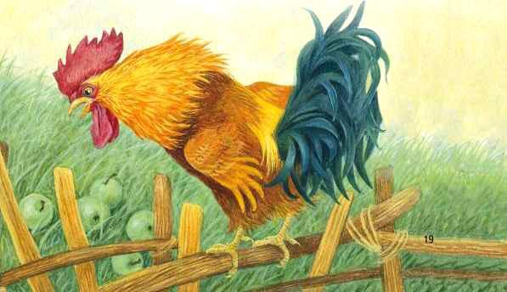
Ходит по двору петушок: на голове красный гребешок, под носом красная бородка. Нос у Пети долотцом, хвост у Пети колесом; на хвосте узоры, на ногах шпоры. Лапами Петя кучу разгребает, курочек с цыплятами созывает:
— Курочки-хохлатушки! Хлопотуньи-хозяюшки! Пёстренькие-рябенькие! Чёрненькие-беленькие! Собирайтесь с цыплятками, с малыми ребятками: я вам зёрнышко припас!

Slide 8
Курочки с цыплятами собрались, раскудахталися; зёрнышком не поделились — передралися. Петя-петушок беспорядков не любит — сейчас семью помирил: ту за хохол, того за вихор, сам зёрнышко съел, на плетень взлетел, крыльями замахал, во всё горло заорал: — «Ку-ка-ре-ку!»

Slide 9
Ребята, давайте обсудим рассказ.
Как называется рассказ?
Кто его написал?
Опишите петушка.
Что петушок делает?
Что произошло между курочками?
Как петушок помирил курочек?

Slide 10
Физкультминутка.
Петушок просыпается, шейку вытягивает.
Поворачивает шейку в разные стороны
Крылышками хлопает
Лапками землю загребает

Slide 11
Упражнения
Перескажите рассказ.
Давайте вспомним ласковые слова из рассказа.
Придумайте ласковые названия для цыплят.
Придумайте предложения с заданными парами слов: курочка, цыплята; петух, курочка; петух, цыплята.

Slide 12
Домашнее задание.
Вылепить из пластилина или нарисовать курочку (петушка, цыпленка).
Выучит стихотворение (загадку, песенку) о петушке (курочке, цыпленке)

